Slide 1
Hudební nástroje

Slide 2
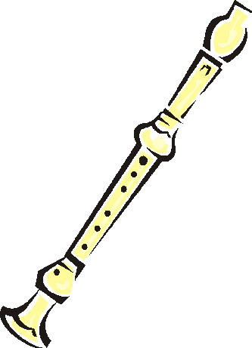
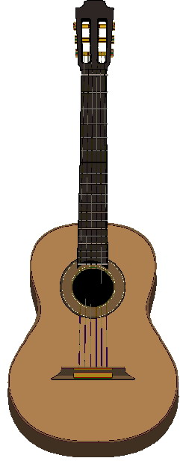
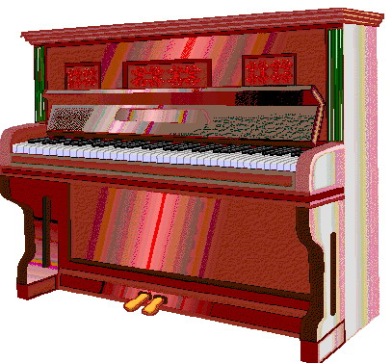
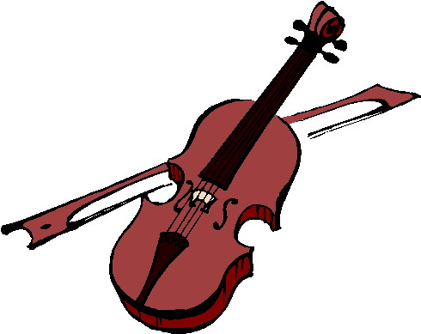
Seznámení s hudebními nástroji

Slide 3
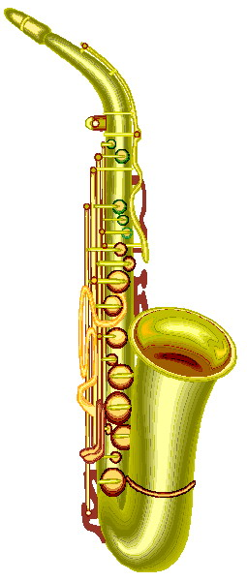
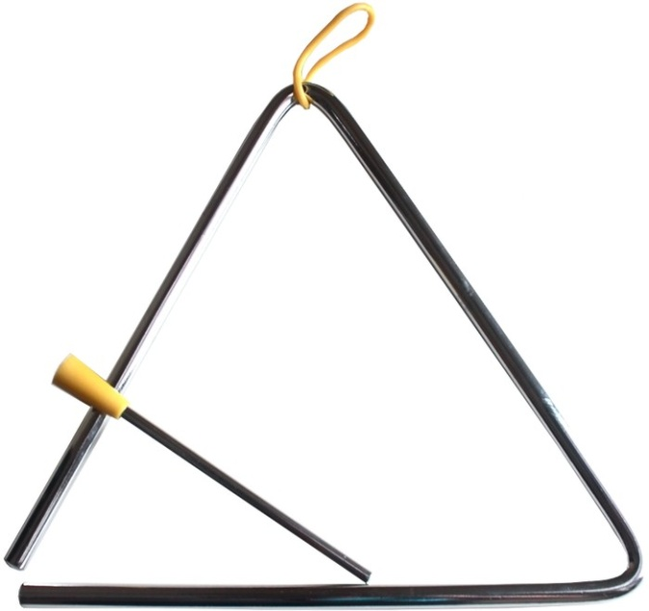
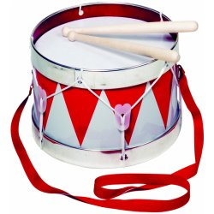
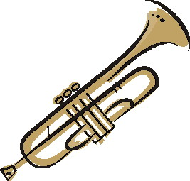
Seznámení s hudebními nástroji

Slide 4
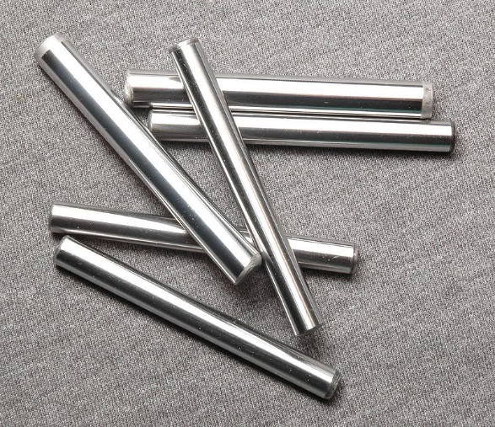
Dřevo x kov

Slide 5
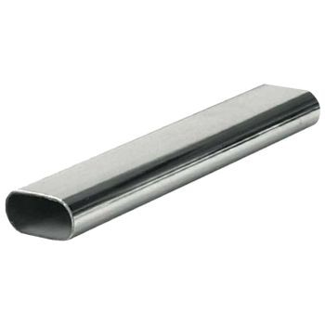
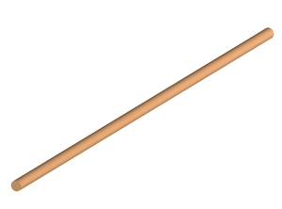
Z čeho je triangl

Slide 6
Poznej flétnu

Slide 7

Poslouchej a pojmenuj

Slide 8
Téma pro polytechnickou výchovu
• Oblast: Dítě a společnost
• Podoblast: Kultura a umění
• Integrovaný blok: Já, ty, my a vnímání
• Téma: Hudební nástroje
• Dosažené konkretizované výstupy: Poznání hudebních nástrojů, jejich zvuků a z čeho jsou vyrobeny

Slide 9
Použitý materiál
Prezentace určená k interaktivnímu řešení.
Nahrávky písní.

Slide 10
Metodický postup
Děti:
  se seznamují s různými hudebními nástroji,
  určují, ze kterých materiálů jsou vyrobeny,
  využívají připravené snímky a animace na nich,
  poznávají hudební nástroje podle zvuku.
Poslechové písně si mohou děti zazpívat (Ovčáci, čtveráci a Cib, cib, cibulenka).

Slide 11
Použité zdroje
  Kliparty – office.microsoft.com
  Clipartsalbum.com – volný zdroj
  Zvukový doprovod – archiv autora
  NEZNÁMÝ. audiotek.cz [online]. [cit. 26.11.2014]. Dostupný na WWW: http://www.audiotek.cz/product-55765-monito-triangl-tr02 NEZNÁMÝ. unitecno.cz [online]. [cit. 26.11.2014]. Dostupný na WWW: http://www.unitecno.cz/satni-tyc-chrom-oval-30x15x3000-c/d-72866/
  NEZNÁMÝ Www.soustruzeni-Zabradli.cz. unitecno.cz [online]. [cit. 26.11.2014]. Dostupný na WWW: http://www.soustruzeni-zabradli.cz/zbozi/madla-O132/
  NEZNÁMÝ. hudebni-nastroje-pro deti.heureka.cz [online]. [cit. 26.11.2014]. Dostupný na WWW: http://hudebni-nastroje-pro-deti.heureka.cz/detsky-bubinek-cerveno-bily/
  DAVID J. FRED. wikipedia [online]. [cit. 26.11.2014]. Dostupný na WWW: http://cs.wikipedia.org/wiki/Kovy#mediaviewer/File:Steel-Dowel-Pins.jpg
  Materiál vytvořen v roce 2014.

Slide 12
Cíle polytechnické
výchovy
Chápat postavení techniky a technických oborů v životě lidstva jako devízu
Učit děti základním poznatkům o technice
Směrovat
děti k získávání základních pracovních dovedností a návyků
Vnímat vliv techniky na společnost a přírodu
Vést děti ke kooperativnímu hodnocení a sebehodnocení
Podpořit rozvoj myšlenkového potenciálu
dětí

